Slide 1
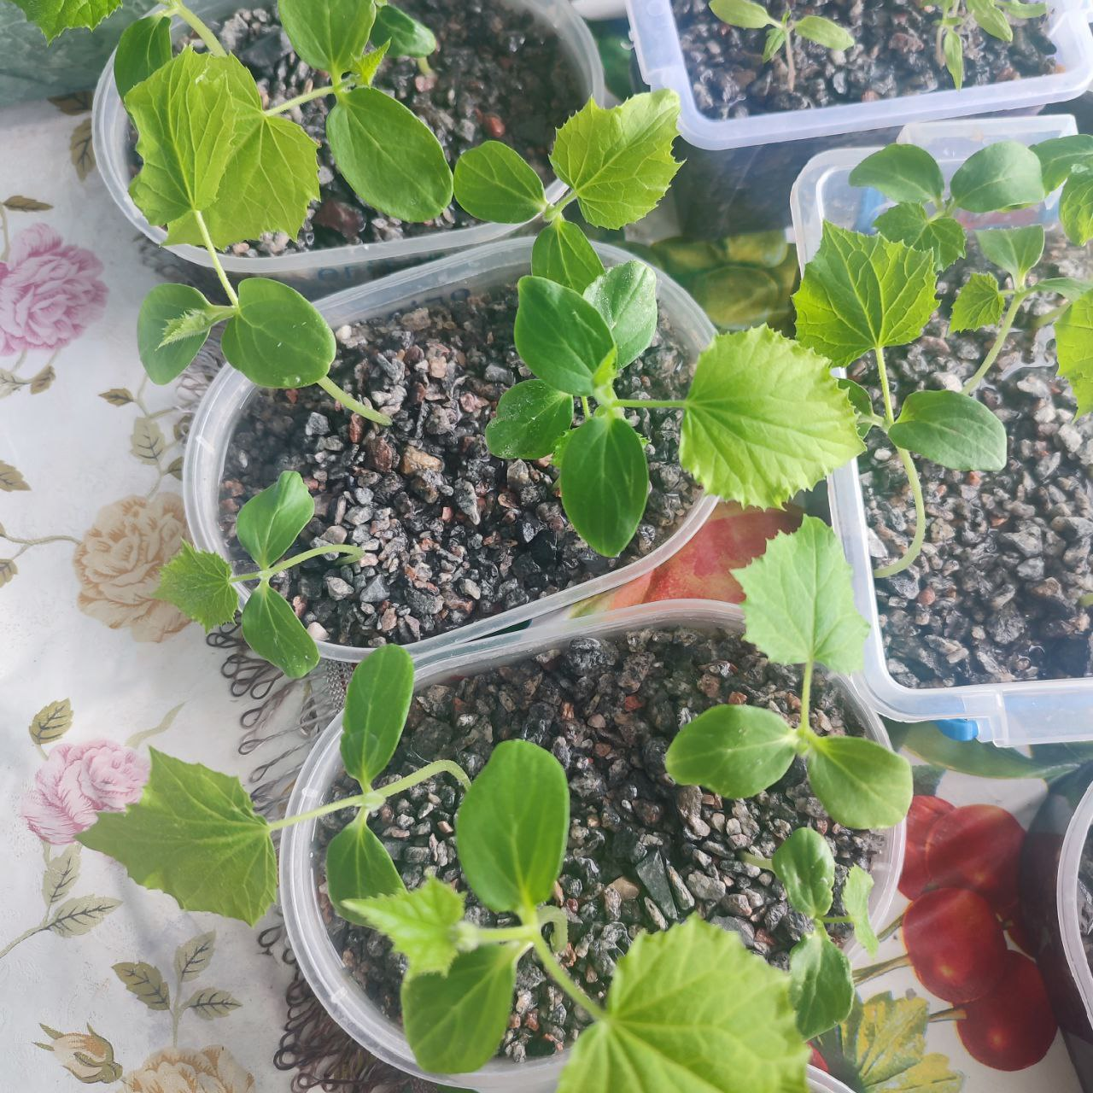
Визначення оптимальної концентрації поживних розчинів для гідропонних культур
Роботу виконав:
Борисов Владислав Дмитрович,
учень 10-А класу
КЗ “Харківський ліцей № 156
Харківської міської ради”
вихованець гуртка комунального
закладу “ЦПО “Мрія” Харківської
міської ради”
Керівник: вчитель біології,
Спеціаліст вищої категорії
Артеменко Геннадій Анатолійович

Slide 2
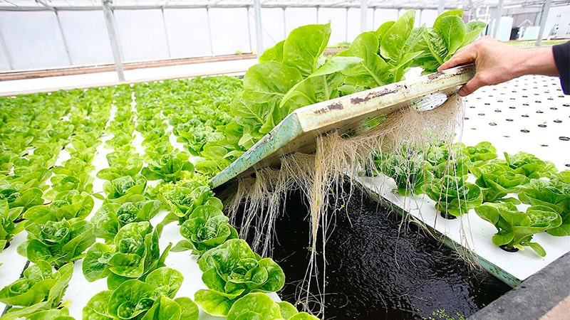
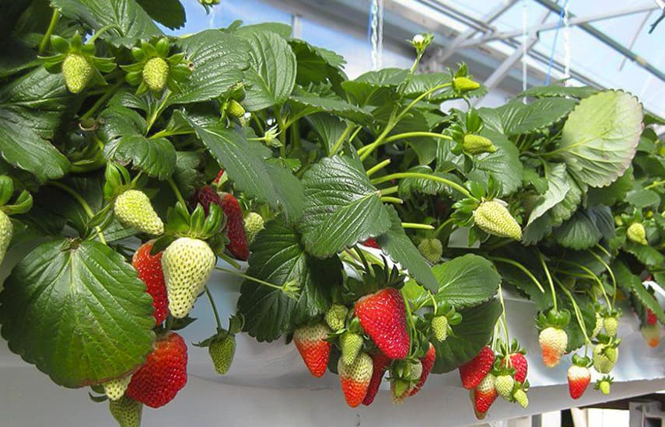
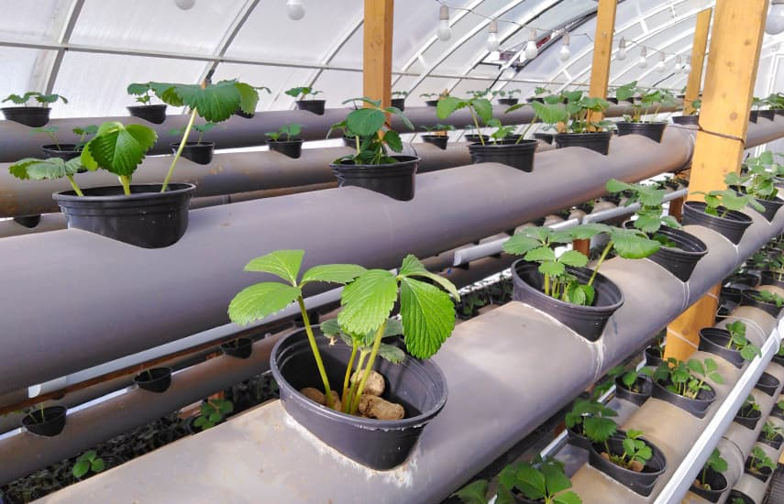
Що означає гідропоніка?
Гідропоніка — це інноваційний метод вирощування рослин без ґрунту, де коренева система отримує всі необхідні поживні речовини з водного розчину із точно розрахованими мінералами та мікроелементами, або з інертних субстратів (керамзиту, кокосового волокна), що забезпечує швидкий ріст, контроль живлення та економію води.

Slide 3
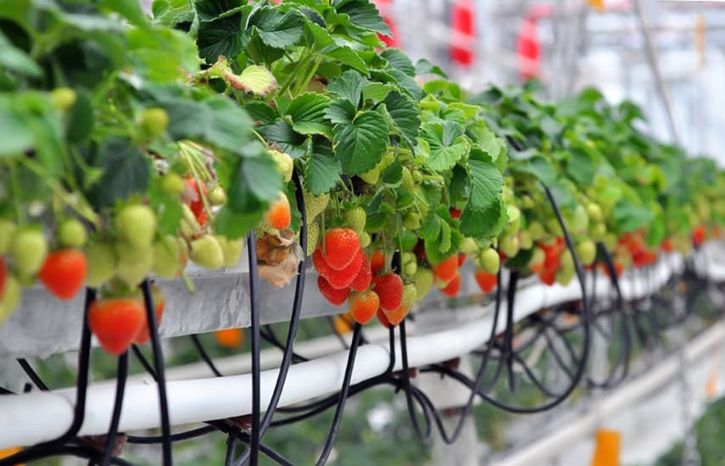
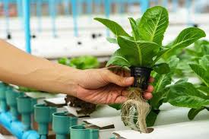
Актуальність
У зв’язку зі змінами клімату на Землі, спустошенням родючих земель України, через надмірне використання пестицидів та гербіцидів, вирощування рослинних культур для споживання значно ускладнилось. Також з кожним місяцем війни в Україні все більше і більше ми втрачаємо наші земельні угіддя, більшість з них заміновані і там неможливо вирощувати сільськогосподарські культури.
В цій ситуації ми вважаємо, що доцільно буде використовувати метод гідропоніки, метод вирощування рослин без ґрунту. .

Slide 4
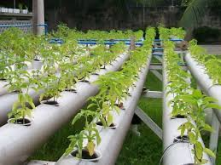
Переваги та недоліки гідропоніки
Але як і будь-який метод, він має свої переваги та недоліки
Плюси:
- Висока продуктивність. Рослини дозрівають значно швидше, ніж в ґрунті
- Суттєва економія площі посіву.
- Чіткий контроль всіх речовин, які отримує рослина.
- Можливість вирощувати рослини цілорічно в приміщенні.
- Можливість контролю за шкідниками та бур’янами.
Мінуси:
- Високі витрати на обладнання на першому етапі.
- Необхідність ретельного постійного моніторингу, але враховуючи сучасні IT- технології та «штучний інтелект», цей процес можна практично повністю автоматизувати.
- Необхідність безперервної подачі електрики для роботи обладнання.
- Необхідність у профілактичному чищенні системи.

Slide 5
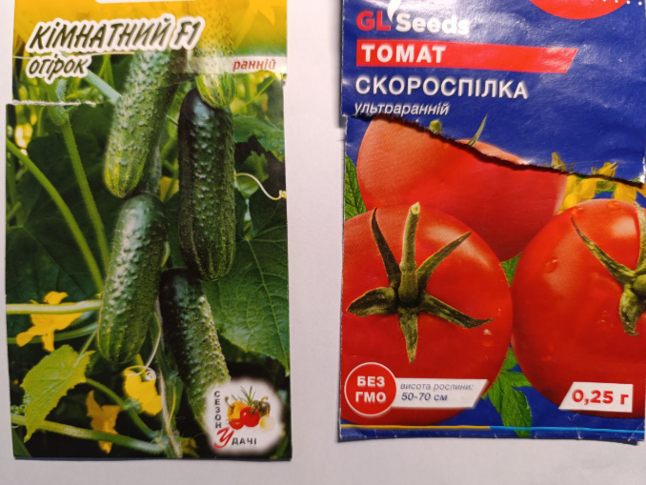
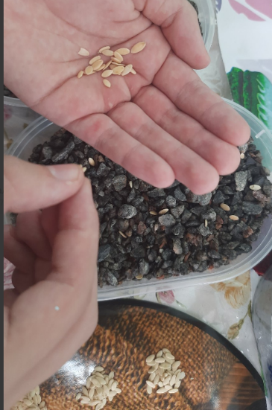
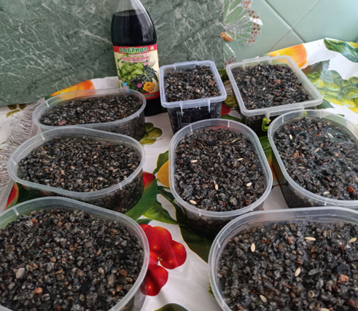
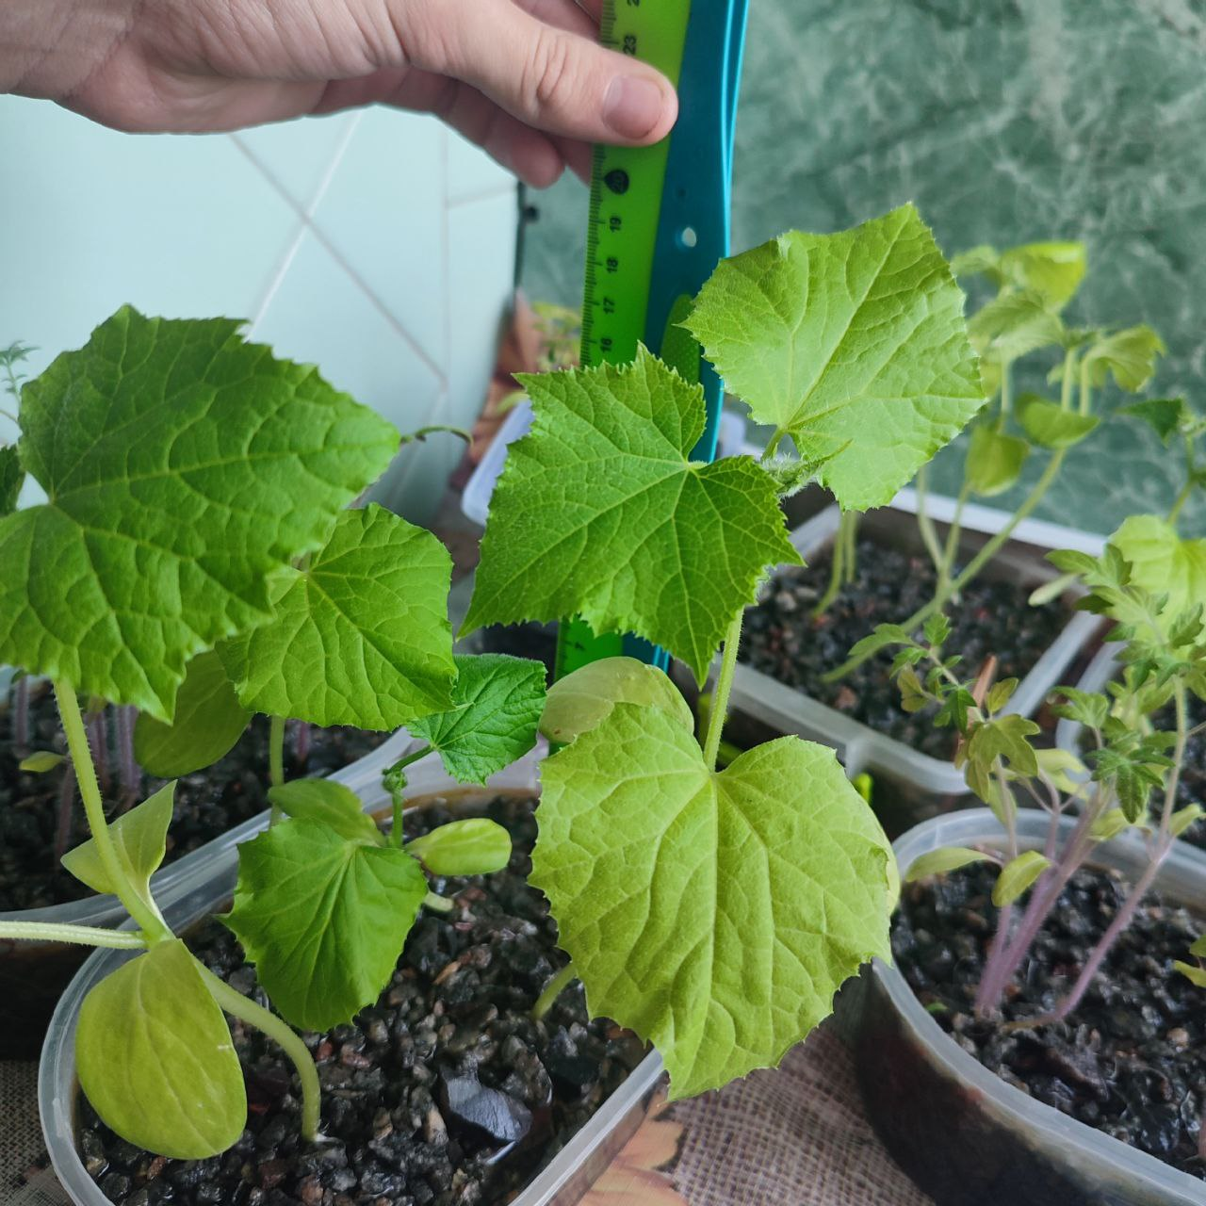
Як виростити гідропоніки в домашніх умовах
В нашому експерименті ми спробували виростити гідропонні культури в домашніх умовах з мінімальними витратами на обладнання.
Основу живильної рідини становить вода - фільтрована або відстояна.
Готове рідке добриво розводили до потрібної пропорції.
Для проведення самого експерименту ми взяли дві рослини: томати «Скороспілка» та огірки сорту ранній «Кімнатний F1».
З метою економічності досліду основні витрати були на бокси під рослини та на мінеральне добриво «Універсальне» ТМ «Чарівна суміш» . В якості ґрунту використовували гравій, який попередньо промили та просіяли, отримали фракцію 5-8 мм.

Slide 6
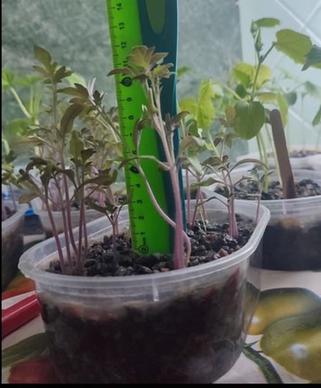
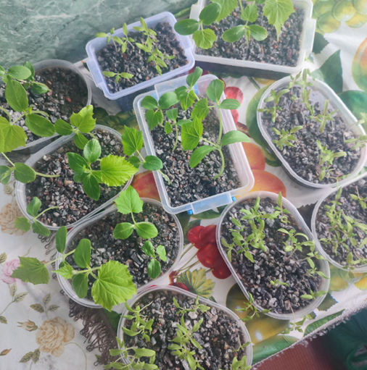
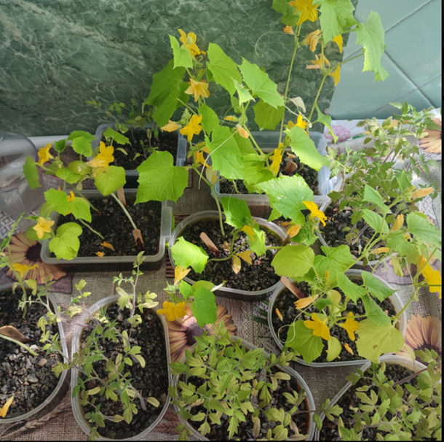
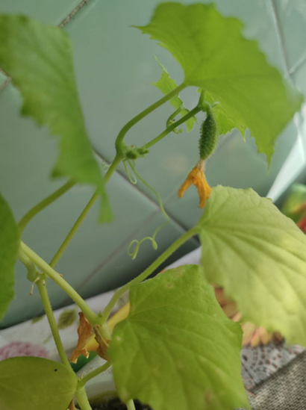
Проведення експерименту
Бокси з гравієм ми заливали відстояною водою до рівня верхнього шару ґрунту. У воду попередньо додавали мінеральне добриво із розрахунку від 1 мл до 4 мл добрива на 1 л води в різні бокси.
В п’ять боксів висіяли томат, а ще в п’ять – огірки (розподілених рівномірно по кількості насінин). Також були зроблені два контрольних досліди вирощування без мінеральних добрив, на чистій воді.
Під час проведення досліду поживний розчин ми міняли кожен тиждень. Проросло насіння буквальне вже на 2 день, при чому краще всього - у боксах з поживними речовинами, а не в простій воді
10 тижнів велися спостереження і вимірювання відповідних ростків.
Через 6 тижнів на ростках огірків з’явилися квіти, а на 7-му тижні – утворилися плоди.
Після того, як дослід було закінчено, ми порівняли кількість та розмір листочків, квітів та плодів огірків.

Slide 7
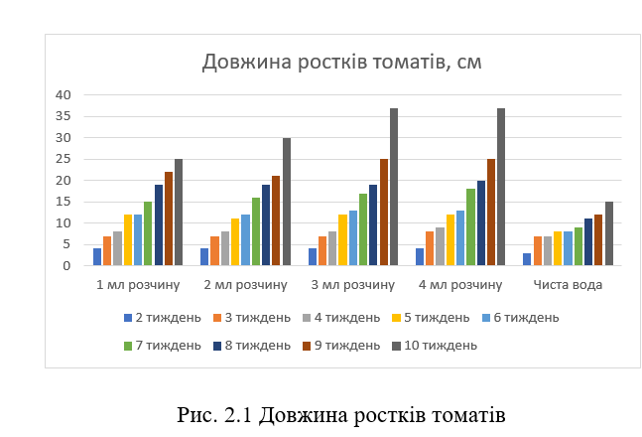
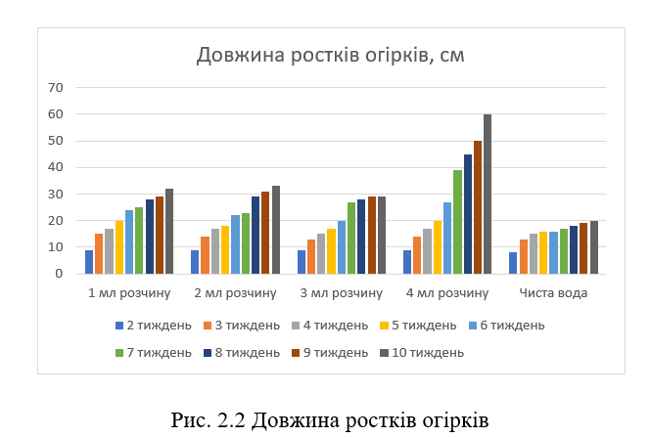
На представлених діаграмах видно ріст ростків томату та огірків по тижням

Slide 8
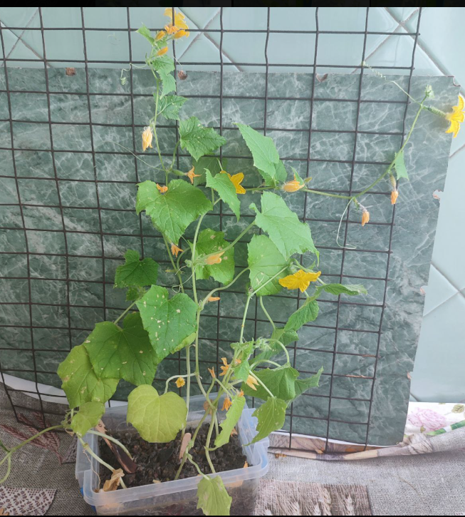
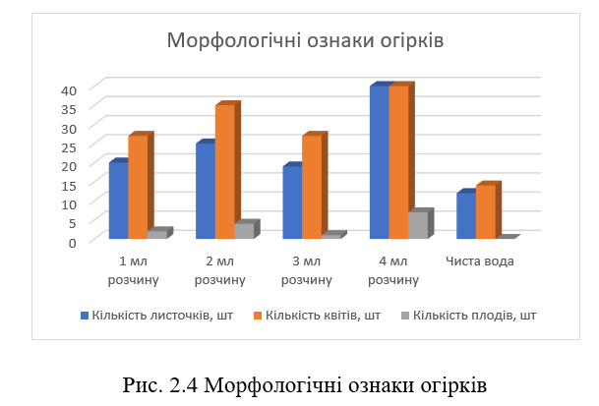
Також представляю Вашій увазі графік морфологічних ознак огірків: кількість листочків, квітів та плодів огірків.
Це наглядно показує, що рослини краще росли при додаванні розчину добрива «Чарівна суміш» у розмірі 4 мл на 1 л води.

Slide 9
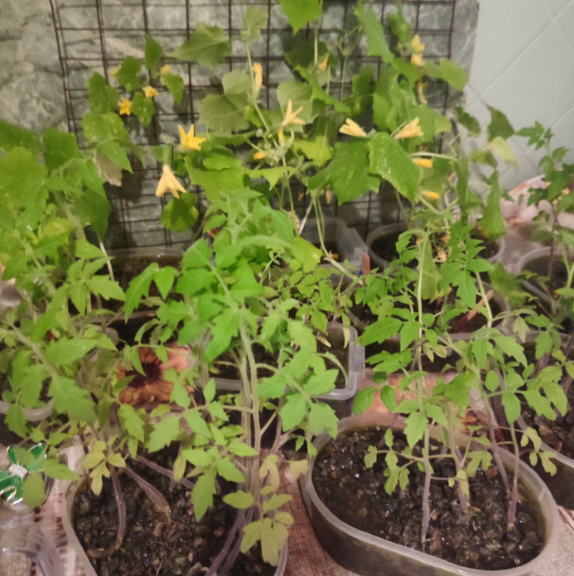
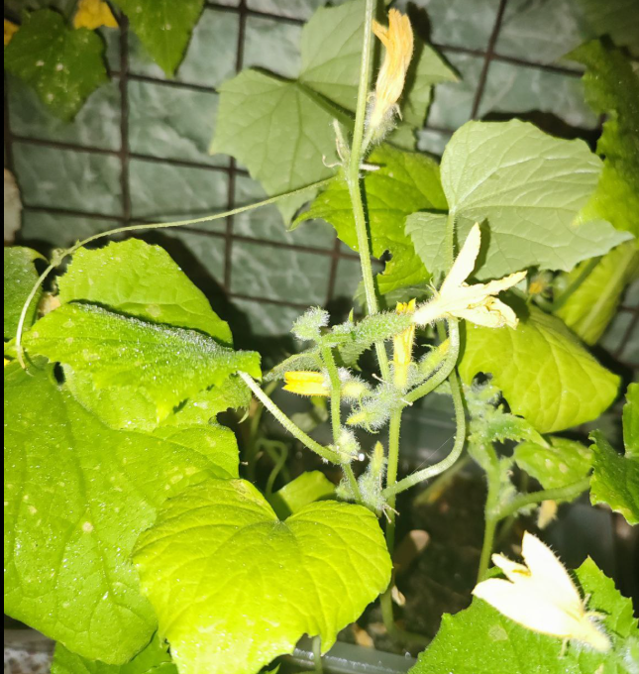
Висновки
Провівши цей дослід у домашніх умовах, можна зробити наступний висновок. Рослини методом гідропонного вирощування дуже добре росли, не гірше, ніж у звичайному ґрунті. Якби не спекотна погода, то можна було б збирати урожай огірків.
У ході експерименту виявили, що краще рослини росли при додаванні розчину мінерального добрива «Чарівна суміш» у кількості 4 мл на 1 л води. Це було підтверджено і візуально по довжині ростків, розміром та кількістю листя і кількістю плодів на огірках.
Дякую за увагу

